Slide 1
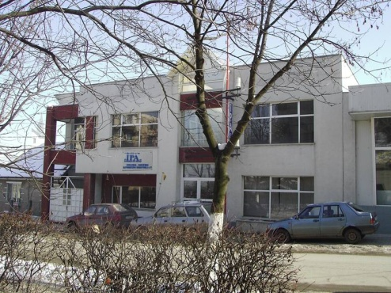

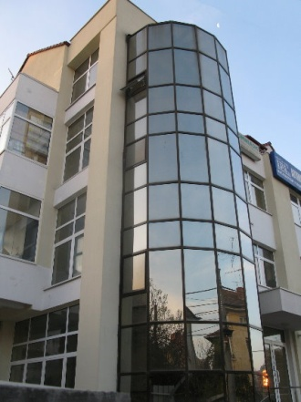
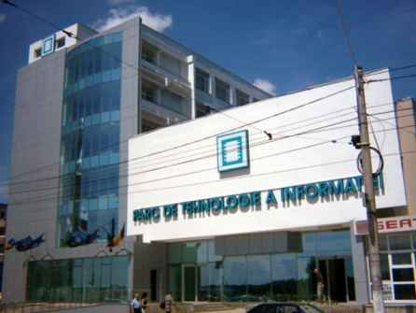

Slide 2
IPA SA - prezenta pe piata din 1960, cu sediul central in Bucuresti, Calea Floreasca 169, sector 1, in prezent si cu sucursale in:
    Cluj – Craiova - Galati
Înființată în 1960 ca Institut de cercetare – proiectare pentru automatizări, IPA SA şi-a păstrat până în prezent profilul de bază: cercetare – dezvoltare, proiectare, producţie, montaj, service şi consultanţă pentru echipamente si instalaţii de automatizare şi tehnologia informaţiei (IT), deservind industriile (chimie, petrochimie, energetică, materiale de construcţii, metalurgie, construcţii de maşini etc.), protecţia mediului (control emisii procese/ emisii noxe, monitorizare parametri meteo-hidro), servicii pentru cetăţean şi comunităţi (informatizare spaţii publice, control iluminare piste aterizare-decolare, monitorizare parametri seismici, supraveghere comportare baraje hidrotehnice, sisteme de securitate şi alarmare incendiu).

Slide 3











Certificare Siemens
INTEGRATORI SI PARTENERI PTR:
Certificare Rockwell
Certificare Schnaider
Certificare Kuka
Certificare Zenon
Certificare NETCON
Certificare Arcteq
Certificare Dynamic Ratings
Certificare Iris Power
Certificare Vibrosystem

Slide 4












CLIENTI
Deva, Fieni, Bicaz, toate
proiectate de IPA

Slide 5
PORTOFOLIU
APLICATII INDUSTRIALE PENTRU CONDUCEREA PROCESELOR
SISTEME SI APLICATII INFORMATICE
SISTEME INTEGRATE DE SECURITATE
PROIECTE FINANTATE DIN FONDURI STRUCTURALE
PROIECTE NATIONALE DE CERCETARE DEZVOLTARE INOVARE
PROIECTE INTERNATIONALE
FORMARE PROFESIONALA

Slide 6
1. APLICATII INDUSTRIALE PENTRU CONDUCEREA PROCESELOR
Echipamente de automatizare, sisteme SCADA și servicii în domeniul automatizarilor industriale | HIDROSERV SA CLUJ 2013-2016
Sistem de diagnoza a hidroagregatului 1 CHE Remeti | HIDROSERV SA CLUJ -2013
Sistem de diagnoza la hidroagregatele nr.1 si 2 de la CHE Racaciuni | AFICO -2013
Echipamente de automatizare, sisteme SCADA și servicii în domeniul automatizarilor industriale | COMPANIA DE APA OLTENIA SA 2013-2016
SCADA pentru Statie electrica de transformare Maxenu | Electrica 2013-2014
Echipamente electrice si de automatizare pentru CHE Robeşti şi CHE Racoviţă - Instalatia de diagnoza HA1&2 si senzori vibratii si intrefier pentru HA1 | ELECTROALPHA - 2014
Relocare fabrica KRONOSPAN – Partea de automatizare: reproiectare, configurare si PIF | BELARUS- 2014
Retehnologizare instalații alimentare de rezervă la Palatul Parlamentului | ENERGOMONTAJ – 2015 - 2017
Implementare solutie hardware si software de automatizare in cadrul proiectului ACTIUNI COMUNE PENTRU PREVENIREA DEZASTRELOR PE DUNARE | Min Agriculturii si Dezvoltarii Rurale- ANIF- 2015
Optimizare SCADA pentru CHE Remeti - Dispecer Oradea - Aplicație Oradea | HIDROSERV SA - 2016
Modernizare substatie 110/20/6kV Sinaia – Instalatii de curenti slabi | ENERGOMONTAJ - 2016
Instalații curenți slabi și de automatizare CNE Cernavodă -Reproiectare si PIF | ENERGOMONTAJ - 2017
PIF si software de aplicatie | FORD Craiova - 2017

Slide 7
2. SISTEME SI APLICATII INFORMATICE
Sistem Electronic de Informare şi Mediere pentru Munca la Domiciliu, Valorificarea Produselor şi Serviciilor din Gospodarie şi– Găsirea de Oportunitati de Afaceri în Zone Slab Dezvoltate Economic (SIMVAPS) | 2008
Sistem informatic integrat judeţean/regional bazat pe Interconectarea Instituţiilor Publice şi destinat Furnizării de Servicii Electronice către Cetăţeni şi către Mediul de Afaceri (SINTESERV) http://sinteserv.cjd.ro/bld/index.php | 2008
Sistem informatic integrat pentru identificarea, evaluarea, planificarea şi gestionarea fondului naţional de plante medicinale, aromatice şi tinctoriale www.plante-medicinale.ro | 2008
Sistem informatic de gestiune a procedurilor medicale cu radiatii ionizante si a dozelor primite de pacient – RXINFO | 2011
Platforma de depunere si evaluare online a planurilor de afaceri www.romania-startup.ro/actionweb | 2015

Slide 8
3. SISTEME INTEGRATE DE SECURITATE
Toată gama de activităţi şi servicii legate de realizarea sistemelor integrate de securitate: antiefracţie, antiincendiu, control acces, interfonie şi videointerfonie, TVCI.
Referinte 1992-2016:
Sisteme de securitate si cablare structurata la peste 100 de sedii BCR, peste 40 de sedii CEC Bank SA, 4 sedii judeţene ale Ministerului Finanţelor Publice (DGRFPJ Satu Mare, DGRFP Braşov, DGRFP Botoşani şi DGRFP Târgu Mureş), halele SC Prodal 94, Expo Market Doraly, Straero, RSI, ARPECHIM Piteşti, CHE Movileni, CHE Robești, CHE Racoviță, birouri, hoteluri, etc.

Slide 9
  Aplicaţile de tip SCADA (Supervisory Control And Data Acquisition) pentru conducere operativă:
sunt realizate într-o arhitectură de sistem deschis, integrabilă în sisteme de la nivel nivel naţional, permiţând includerea altor echipamente şi interconectarea cu alte subsisteme SCADA
permit centrului de Dispecerizare îndeplinirea funcţiilor de conducerea operativă a entităţilor locale din subordine (adesea subsisteme SCADA), ca premiză a funcţionării automate a acestora
permite prelucrări de date pentru analiza fiabilitatii şi asigură suport pentru mentenanta predictivă a instalaţiilor şi echipamentelor componente

Slide 10
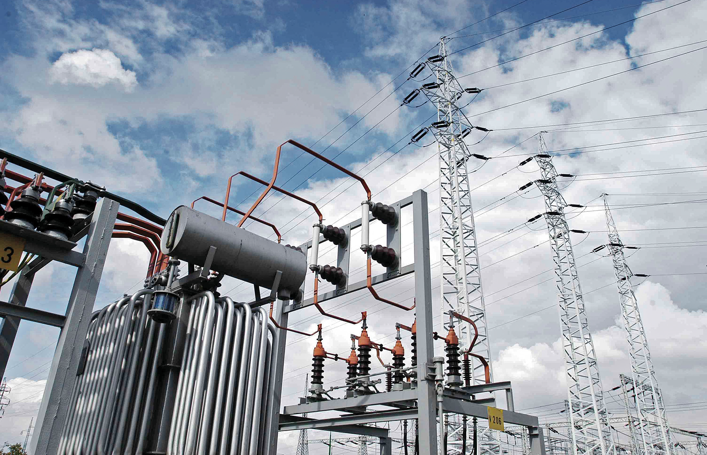
Sisteme SCADA ptr statii electrice de transformare IT/MT

Slide 11

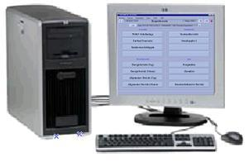
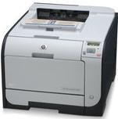
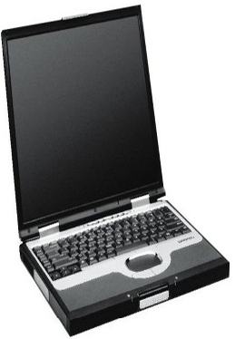

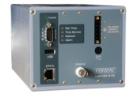
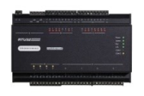

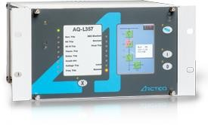

System overview – 110/20/10 kV Substation
CAMERA DE COMANDA
Punct central
Comanda
Tg Mures
Remote
Workstation
HMI3
Operator Workstation HMI 1
Engineering
Workstation HMI2
23"
Plant Network
Intranet / Internet
Modem f.o
ZENON ENERGY
Substation Automation System
Legend:
Blue lines: electrical LAN connection (TCP/IP)
DULAP SCADA
I E C 60870 – 5- 104
Red lines: fiber optic LAN connection (IEC 61850)
GPS
Global Position System clock
I / O
RTU
Black lines: equipment connection (none-LAN)
Modem f.o
Green lines: fiber optic SM
SW 1- Managed Ethernet Switch
SW 2- Managed Ethernet Switch
SW 3- Managed Ethernet Switch
SW 4- Managed Eth Switch
SW 5- Managed Eth Switch
SW 6- Managed Eth Switch
INVERTOR
SNMP
I E C 6 1 8 5 0
I E C 6 1 8 5 0
Protectie de baza
AQ T352
Protectie de baza
AQ T352
Protectie de baza AQ L 357
Protectie de baza
AQ L357
TP
TP
TP
Protectie de rez
AQ L350
Protectie de rez
AQ L350
Protectie de rez
AQ L350
Protectie de rez./
cda / control AQ T215
Protectie de rez./
cda / control L350
CAMERA DE
CONEXIUNI 20 / 10 kV
RATT AQ T215
TA-RABD AQ F215
3x 110/20 kV trafo DPT1,DPT2,DPT3
1x 110/20 kV trafo DPT4
2x 110 kV linie +
1x CTv
DAUT+MAS 110 kV
AAR 20/10 kV
2xxDTN (1,2)
2xDSP(cc ,ca)
16x Protectie 20 kV
……
8xProtectie 20 kV
16xProtectie 10 kV
Control & protection
Cubicle
Control & protection
Cubicle
Control & protection
Cubicle

Slide 12
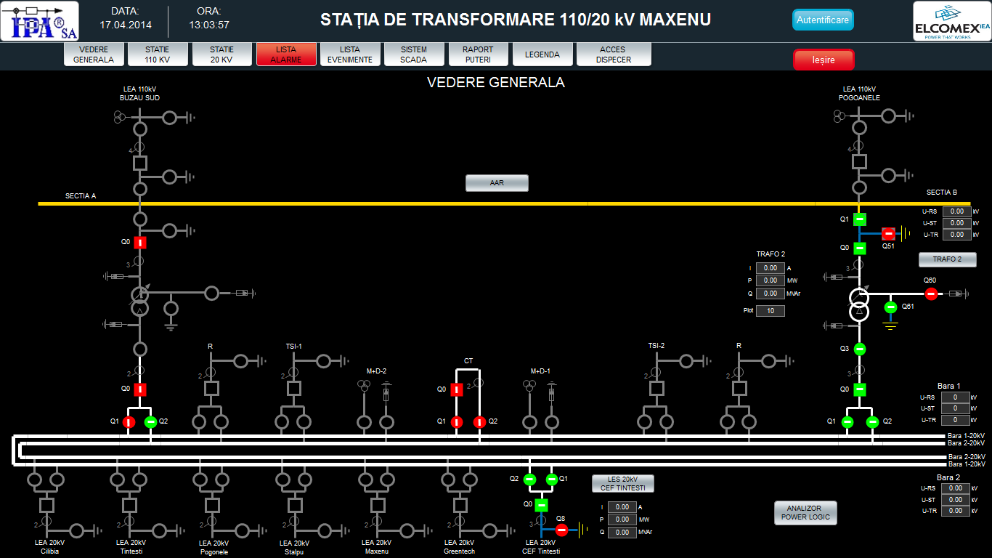
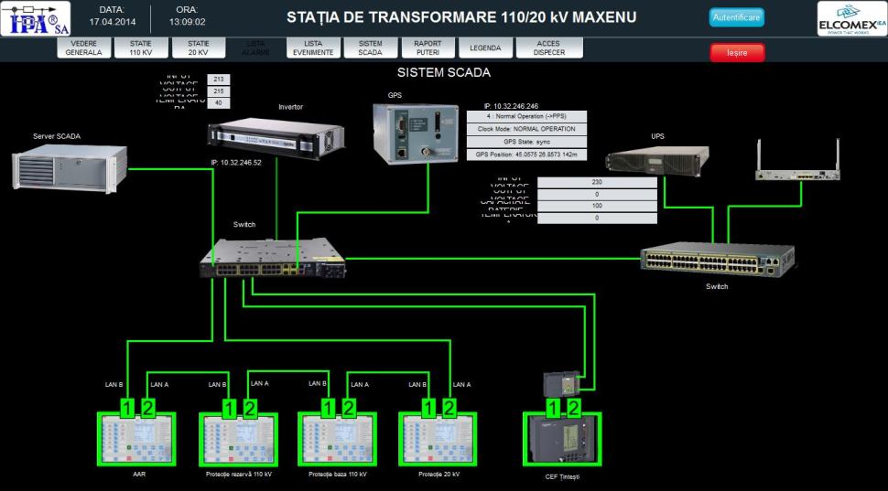
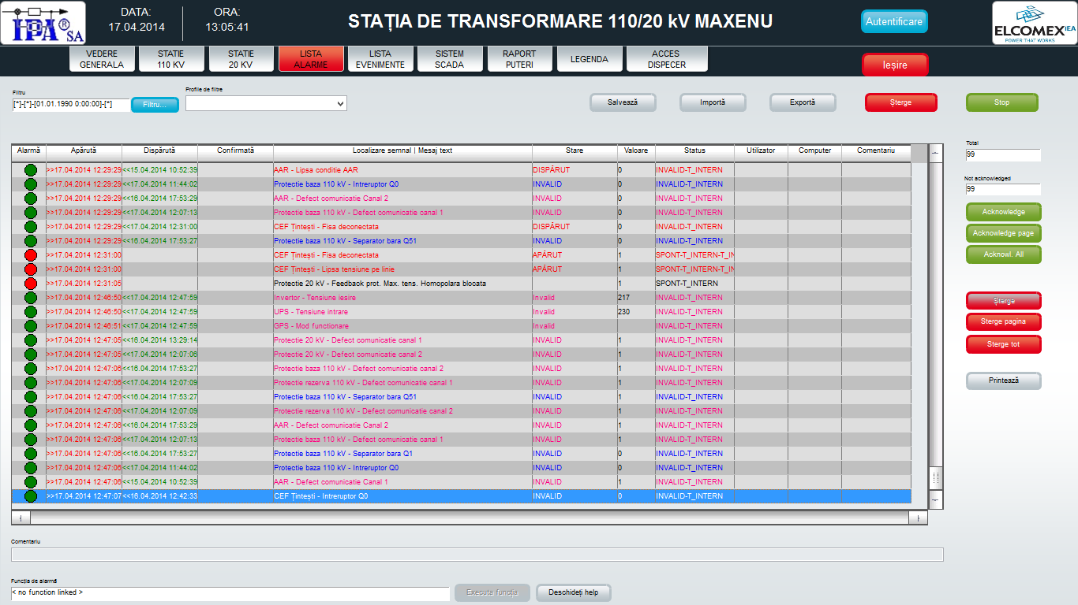
Sisteme SCADA ptr statii electrice de transformare IT/MT (cont)
Schema sinoptica animata
Comanda securizata
Comunicatie prin aproape orice protocol
Testare on-line a starii echipa-
mentelor si conexiunilor
Liste de alarme si evenimente personalizate

Slide 13
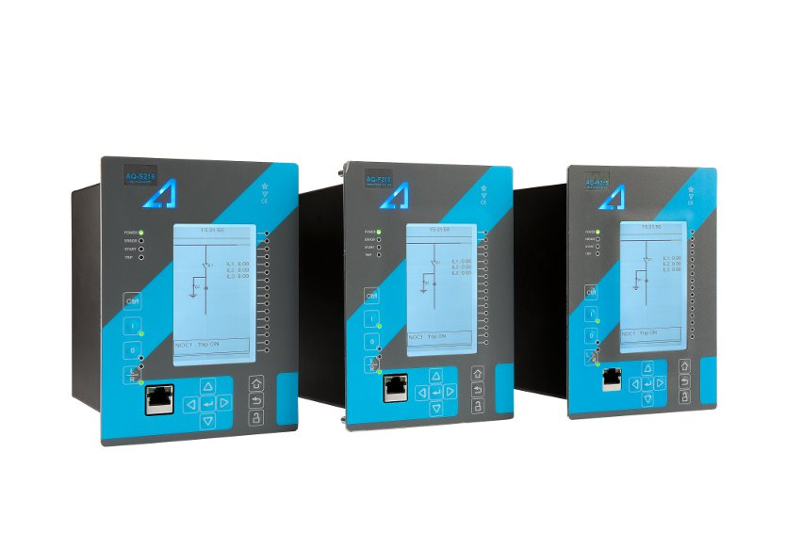
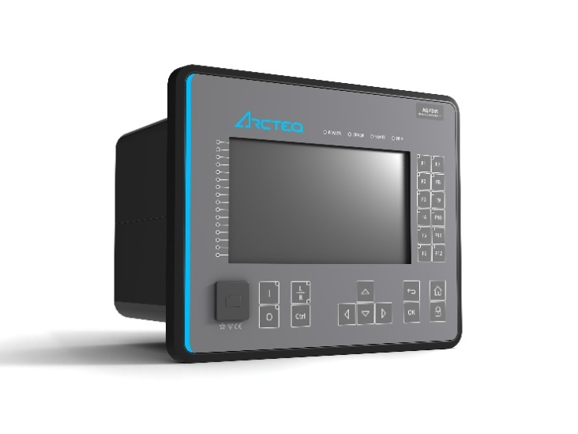

O serie completa de relee protectie IT si MT
Gama AQ-210 Ptr aplicatii normale
Sisteme SCADA ptr statii electrice de transformare IT/MT (cont)
Toate protocoalele incluse in livrare:
  IEC 61850 with Ed.1 and Ed.2 support (software selectable)
  GOOSE
  IEC 103
  IEC 101
  IEC 104
  DNP 3 and DNP 3 over TCP
  Modbus RTU/TCP
  SPA
Gama AQ-250 Ptr aplicatii high end

Slide 14







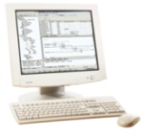
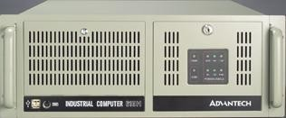


SISTEM REDUNDANT CONDUCERE INSTALATII ALIMENTARE DE REZERVA IN CLADIREA
PARLAMENTULUI ROMANIEI
Sistem de operare PA2
Camera de comanda PA2
Sistem de operare PA1
Camera de comanda PA1
Statie de operare existenta (upgrade)
BMS
Substation Automation System
21"
21"
21"
Legenda:
Linia Albastra:LAN-FTP
Linia rosie:LAN-FO
Linia verde:cablu semnalizare
A
D.S.I-Dulap servicii interne
D.I.A-Dulap intrerupator+ automatizare
D.P.E-Dulap protectii electrice
D.P.I-Dulap pompe incendiu
SERVER A
Camera de comanda PA2
SERVER B
Unmanaged Ethernet Sw
RUGGEDCOM
B
KVM
STATIE DE PROCES(PLC) 2
Camera de comanda PA2
STATIE DE PROCES(PLC) 1
Camera de comanda PA1
D.P.E.
I/O
…
…
I/O
D.P.E.
SWITCH 2
Ethernet
Ethernet
SWITCH 1
D.I.A
D.I.A
D.I.A
D.I.A
D.I.A
D.I.A
I/O
I/O
D.S.I
I/O
I/O
I/O
D.S.I
I/O
D.S.I
D.S.I
D.S.I
D.S.I
D.P.I
D.P.I
GRUP ELECTROGEN G11
GRUP ELECTROGEN G12
GRUP ELECTROGEN G13
GRUP ELECTROGEN G21
GRUP ELECTROGEN G22
GRUP ELECTROGEN G23
Camera grupuri
G11, G12, G13
Camera grupuri
G21, G22, G23

Slide 15
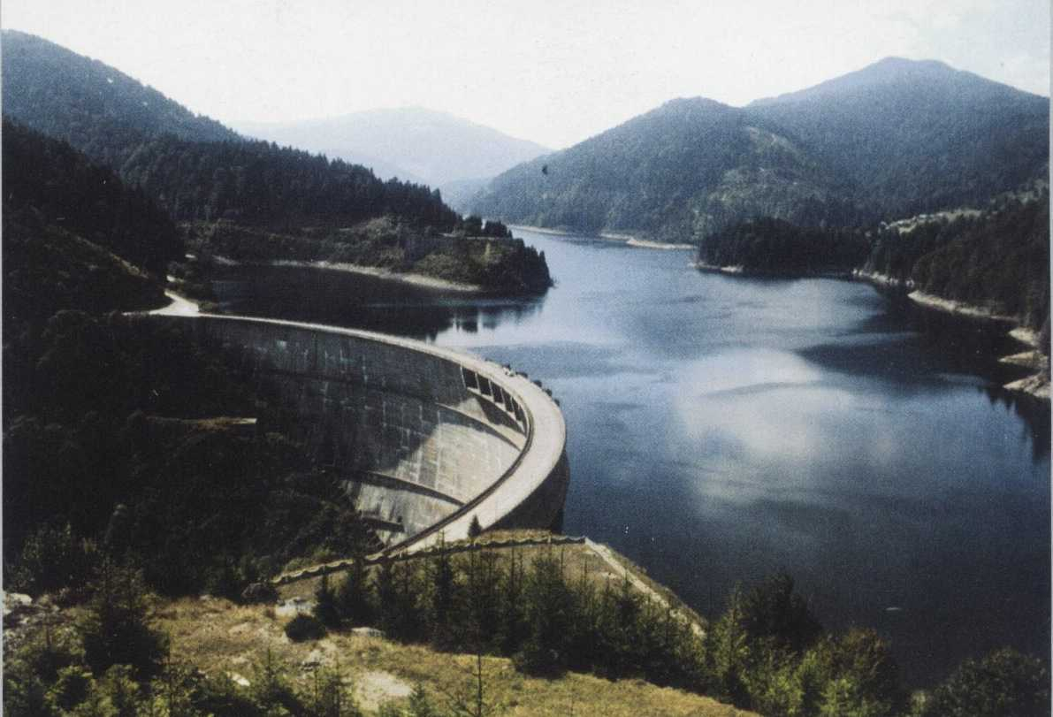
Sisteme SCADA si de automatizare in hidroenergetica

Slide 16
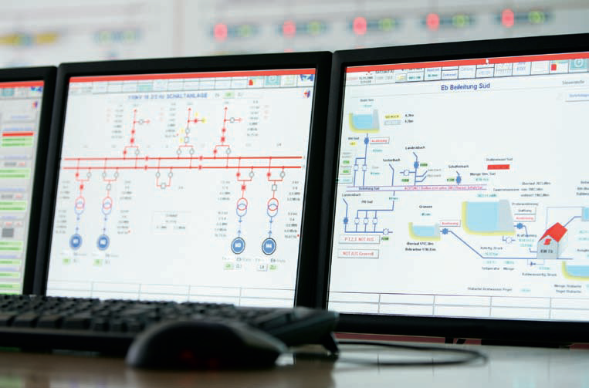
Platforma de dezvol-tare ZENON permite comunicarea atat pe protocoale specifice statiilor electrice (IEC 61850, 870-5-101/104, DNP3, etc) cat si pe protocoale industriale tipice (Profibus, Modbus, etc) cu beneficii evidente atat ptr clientul final cat si ptr integrator.
Sisteme SCADA ptr centrale electrice – proces si statie

Slide 17
Sisteme de dispecerizare centralizată a unei amenajări hidro-energetice cascadate bazate pe arhitecturi de control distribuite
  Sistemul de conducere operativă de la Dispecerul Hidroenergetic DH include:
    subsistem de tip SCADA la dispeceratul de hidroamenajare (DH)
    subsisteme de tip SCADA la nivelul centralelor hidroelectrice – cu funcţii de dispecer local centrală (DLC)
  Prin realizarea ansamblului se asigură:
    monitorizare online a parametrilor electrici, energetici şi de stare a echipamentelor centralelor
    achiziţie automată continuă
    salvare mărimilor de proces în baze de date
    funcţii de comandă operativă
    conducerea procesului prin comanda regulatoarelor
    rapoarte de evenimente şi de evoluţie
    date statistice comparate
    prelucrări şi cumulări ale datelor din diverse centrale

Slide 18
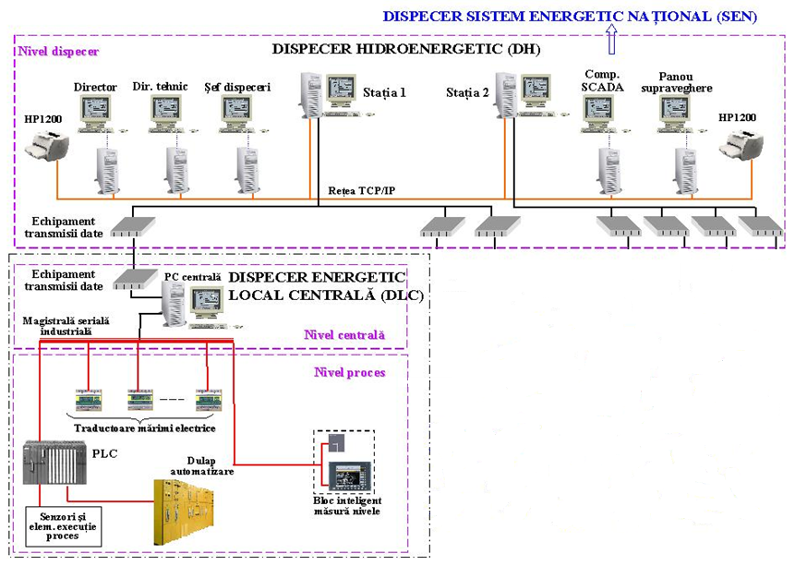
Arhitectura sistemului
SCADA DH - nivelul ierarhic superior
  structurată pe resursele unor unităţi de calcul şi procesare de date de tip PC
Subsistemul SCADA local DCL - nivelul ierarhic inferior
  structurat pe resursele unei unităţi de procesare de date de tip PC şi ale unor automate programabile SIEMENS S7

Slide 19
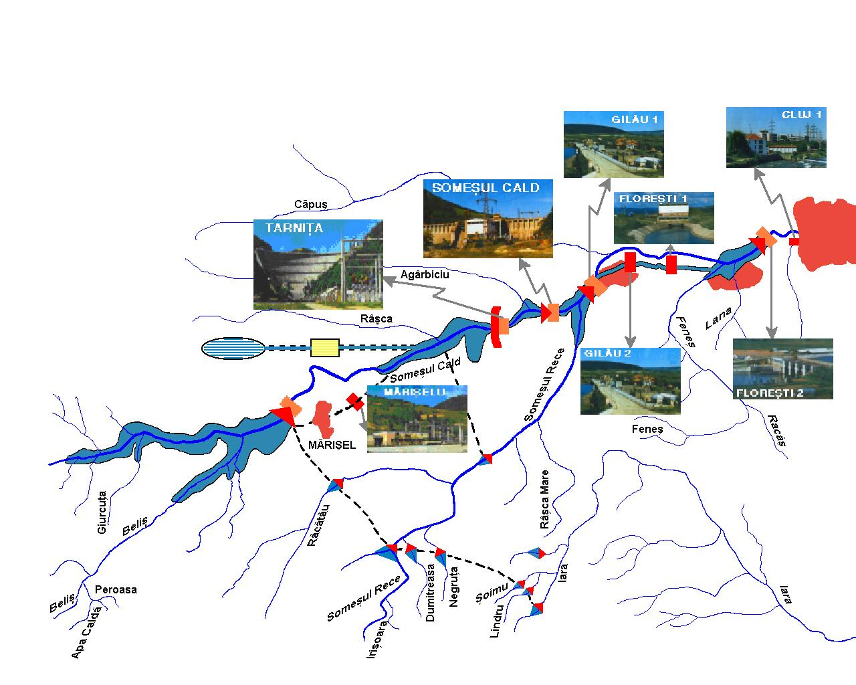
Sistem SCADA pentru conducerea operativă a 8 centrale hidroelectrice din amenajarea cascadată Someşul Mic

Slide 20
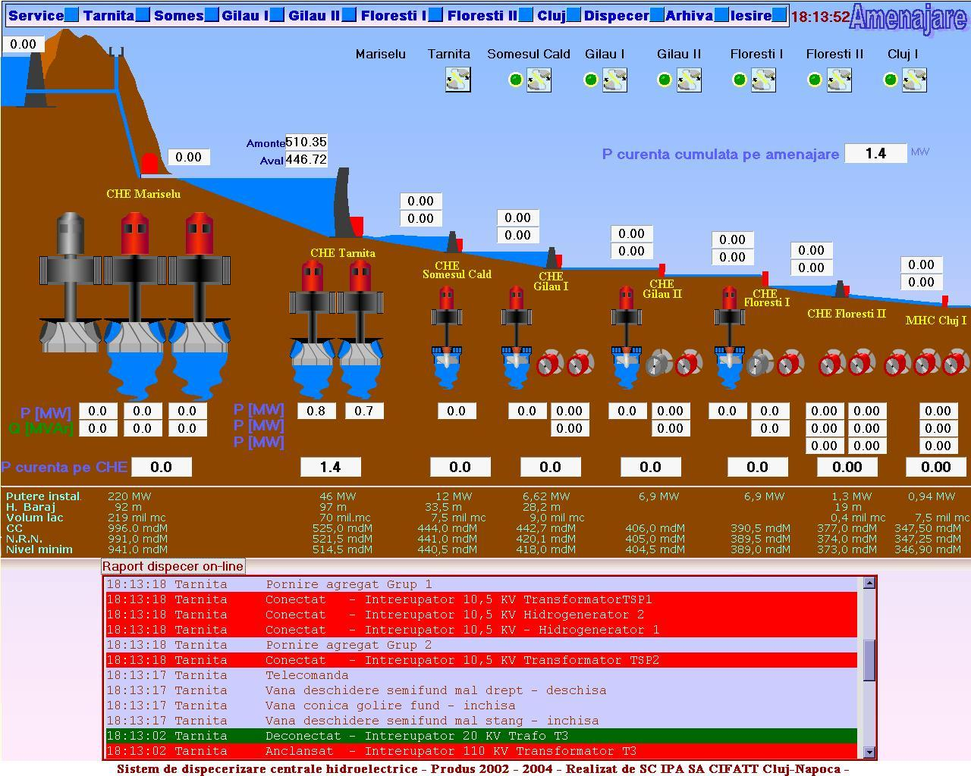
Interfaţă DH urmărire a funcţionării şi evenimentelor pentru centrale din amenajarea Someş realizată sub NI LabWindows CVI

Slide 21
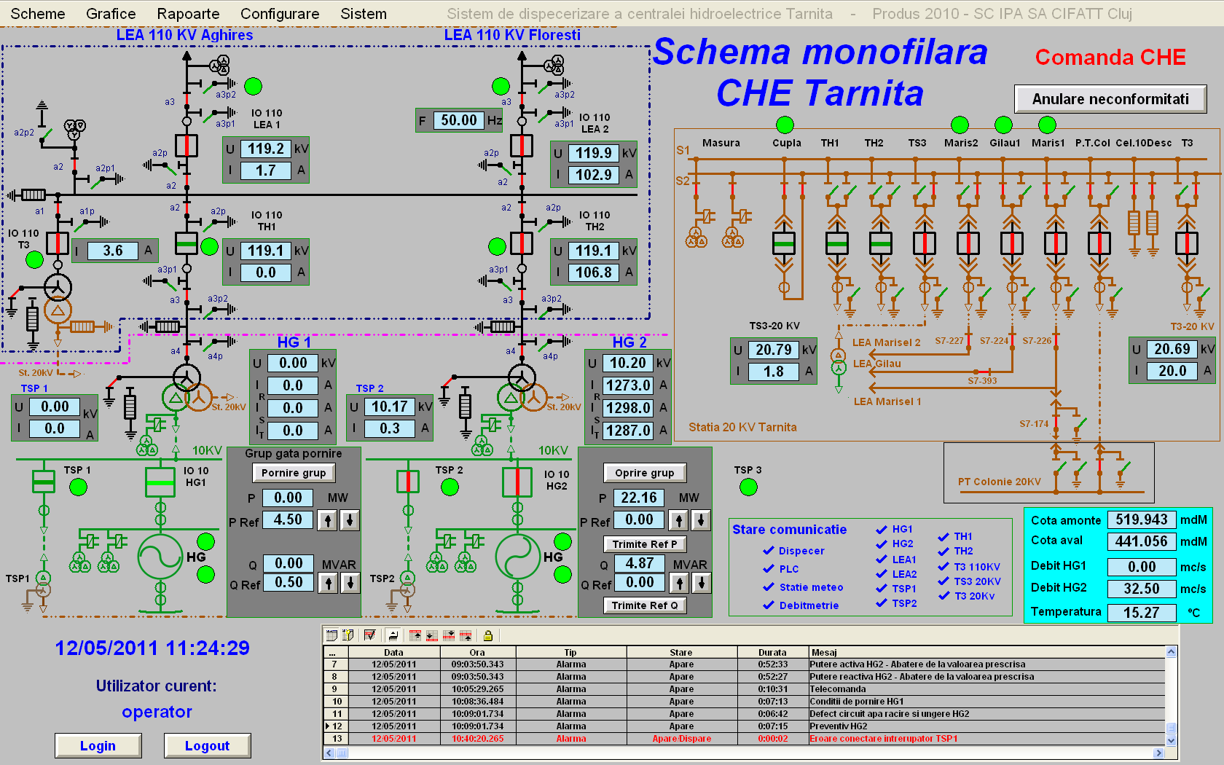
Interfaţă DLC de urmărire şi comandă a parametrilor centralei hidroelectriceTarniţa – realizată sub SIMATIC WinCC

Slide 22
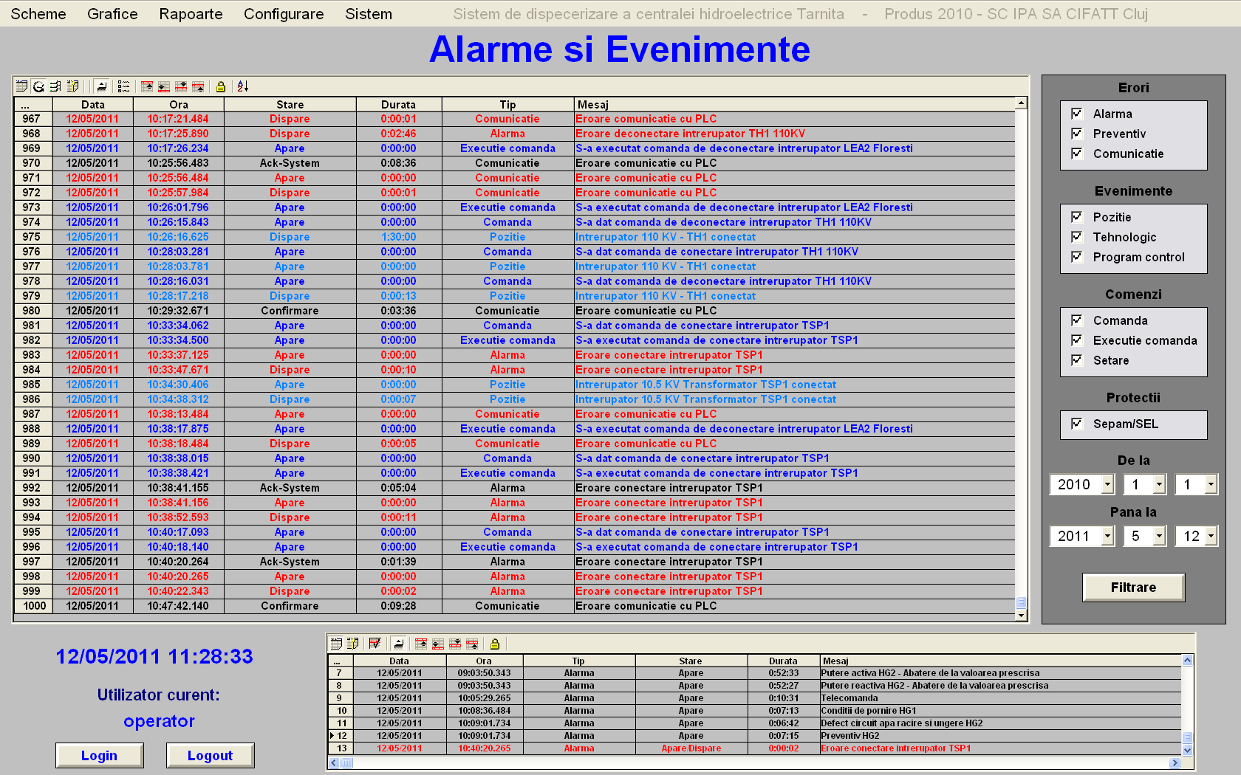
Interfaţă DLC de urmărire rapoartelor de evenimente din centrala Tarniţa – realizată sub SIMATIC WinCC

Slide 23
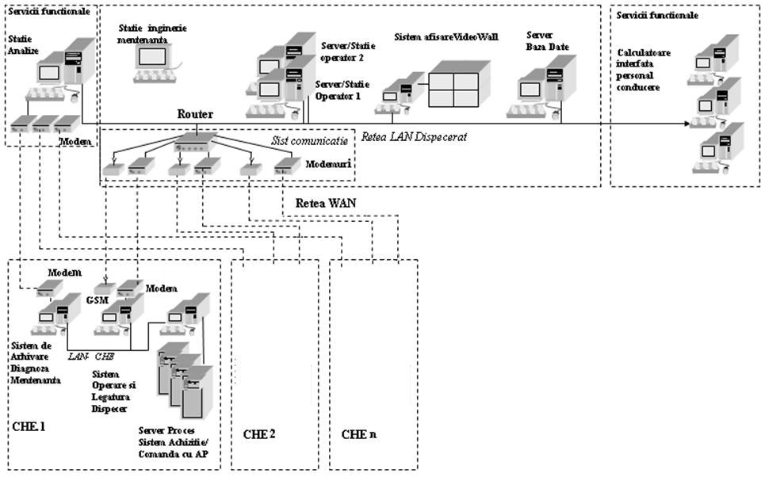
Arhitectura sistemului
SCADA DH - nivelul ierarhic superior
  structurată pe resursele unor unităţi de calcul şi procesare de date de tip PC
Subsistemul SCADA local DCL - nivelul ierarhic inferior
  structurat pe resursele a 3 unităţi de procesare de date de tip PC şi ale 4 automate programabile SIEMENS S7

Slide 24
Caracteristici tehnice şi funcţionale ale SCADA Criş - DLC
retea LAN compusa din:
  server de proces - interfateaza 4 automate programabile, Simatic S7-300 Siemens
  sistem de urmarire si operare duala
  sistem de arhivare, diagnoza si mentenanta pentru interfatare echipamente de protectie inteligente si oscilopertubograf
numar de intrari analogice de masurare:
  176 semnale unificate; 200 investigate pe port serial
  96 de tip “marime analogica calculata”
numar de intrari numerice:
  936 semnale de stare
  256 semnale de tip “marime logica calculata”
numar maxim de iesiri de comanda: 224 (expandabil in module de 4, 8, 16)
numar interfete operator: 60 pentru CHE,
numar elemente dinamice pe interfata: 200 ÷ 450
numar de porturi de comunicatie in standard RS232 : 9
  1 pe unitatea de baza; 8 pe interfata multiport magistrala PCI

Slide 25
  SISTEM SCADA PENTRU DISPECERIZAREA REŢELOR DE DISTRIBUŢIE A APEI
Scopul:
supravegherea şi reglarea presiunilor şi măsurarea debitelor în nodurile reţelei de distribuţie;
comanda şi supravegherea de la distanţă a staţiilor de pompare şi epurare în scopul realizării cerinţelor cantitative şi calitative de apa potabilă şi industrială.
Sistemul este realizat într-o arhitectură distribuită:
  - Nivel local – PLC Siemens S7, senzori şi traductoare, elemente de actionare pompe, vane;
  - Nivel central (dispecer) – servere de achiziţie şi de alarmare cu asiurarea controlui operatorului prin interfeţe GUI;
  - Nivelul de comunicaţii – pe suport GSM/GPRS cu servere OPC.

Slide 26
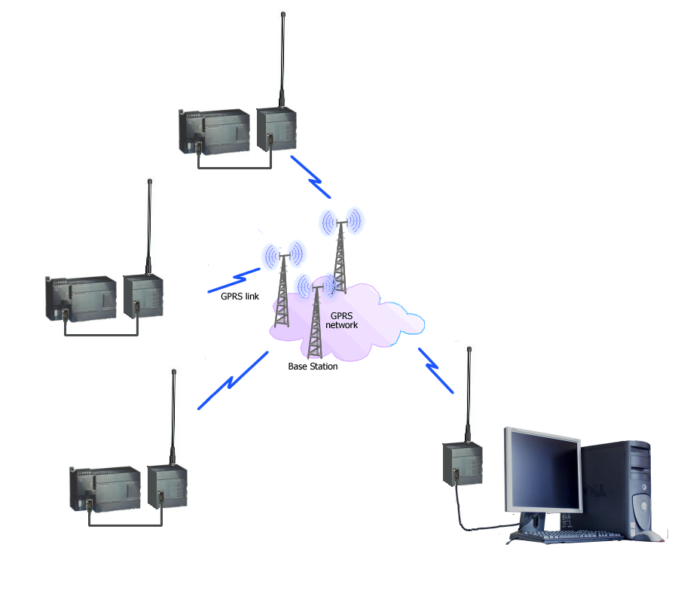
  Arhitectura sistemului pentru dispecerizarea reţelor de distribuţie a apei
Functiile statiei de operare de la DLC
consola operator bazata pe schema sinoptica
configurarea resurselor aplicatiei
supravegherea valorilor parametrilor tehnologici de la un numar de maxim 64 locatii geografice
transmiterea comenzilor de inchidere / deschidere a vanelor cu actionare electrica
transmiterea comenzilor pentru pornirea/oprirea pompelor
masurarea marimilor analogice tip semnal unificat (presiune, nivel, ph, clor liber)
achizitia marimilor de la traductoare electronice de marimi electrice si energetice
stocarea intr-o memorie tampon a informatiilor privind parametrii tehnologici şi manevrele efectuate

Slide 27
Automatizare linii tehnologice automotive platforma FORD
A. Realizare interfata de comunicare pentru noul sistem de productie sectia Caroserii – linia de Framing
Realizare comunicatie intre PLC-Master si restul controlerelor din linia de Framing
Realizare comunicatie intre PLC-Slave (pentru asigurare redundanta) si restul controlerelor din linia de Framing
Realizare conexiune fizica intre cele 2 PLC-uri master si slave prin fibra optica
Instalare si configurare software interfata intre cele 2 PLC-uri master si slave si serverul central NGAVS
Instalare si configurare software interfata intre cele 2 PLC-uri master si slave si controlerele din linia de Framing
B. Integrare echipament de sudura-LBPS in linia de fabricatie

Slide 28
FORD Craiova
FORD Craiova - Program de instruire a echipelor de întreținere
Pentru a sprijini atingerea tintelor companiei am dezvoltat un program complex de instruire a personalului de intretinere (2009-2013).
Programul a fost sustinut de echipe de ingineri specializati.
Asistenta la opriri ne prevazute ; Consultanta la masina respectiva
Supervizarea instalării utilajelor, Verificarea si testarea ; Punere in functiune
Instruire pe diferite probleme ; Dezvoltarea unor proceduri de mentenanta

Slide 29
Portofoliu de instruire:
Cursuri generice: Pneumatica si Hidraulica , Sisteme si echipamente electrice, Motoare si Drive-uri, Calculatoare, Introducere in sisteme de automatizare, Formare la locul de munca.
Cursuri PLC de baza: Sistemul Control Logix, Interpretarea schemelor de baza ladder in RSLogix5000, Mentenanță si Depanare.
Cursuri de retele: Mentenanta si depanarea retelelor EtherNet/IP, DeviceNet, ControlNet, EtherNet/IP – Curs Avansat Ethernet/IP, Stratix,
Safety: Mentenanta si depanarea sistemului GuardLogix, Reguli de securitate pentru echipamente
HMI: Factory Talk View ME si Versa View Workstations M. and T.
Drive-uri: Powerflex.

Slide 30
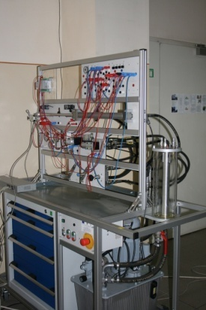
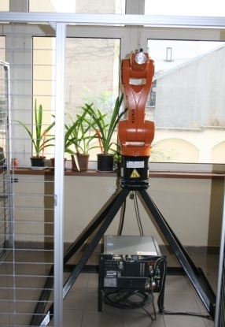
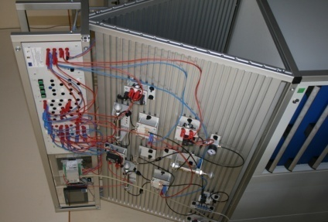
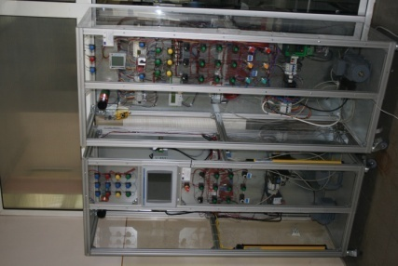
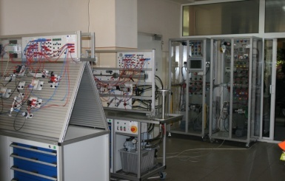
Portofoliu de instruire:
Cursuri avansate: Diagnostic Program Control -Standard Caroserii, Posmon-PLC,
Cursuri Siemens – la cerere, Siemens PLC, Drive-uri , Profibus–Profinet, HMI .
Simulator pentru linie de producție (hidraulica, robot, pneumatica, electrica si PLC) din industria automotive
Toate aceste sisteme sunt interconectate prin intermediul retelei Ethernet TCP/IP si simulează o linie de producție bazata pe structuri de robot.

Slide 31
FORD Craiova - Punere in funcțiune a liniilor tehnologice
Punere in funcțiune utilaje in secția de Motoare
Subcontractori Thyssen Krupp Germania: Siemens PLC S7-300, modificarea si testarea programelor
Punere in funcțiune utilaje in Vopsitorie B232
Subcontractor Dürr Systems GmbH - Allen Bradley PLC, ControlLogix, modificarea si testarea programelor
Modificarea liniei de asamblare in Secția de Motoare
Contract Eines - Moncobra – inserarea unui nou sistem de supraveghere video

Slide 32
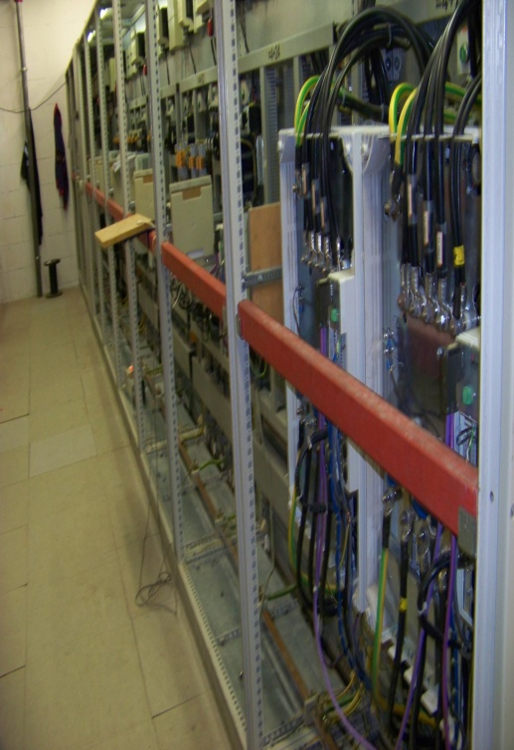
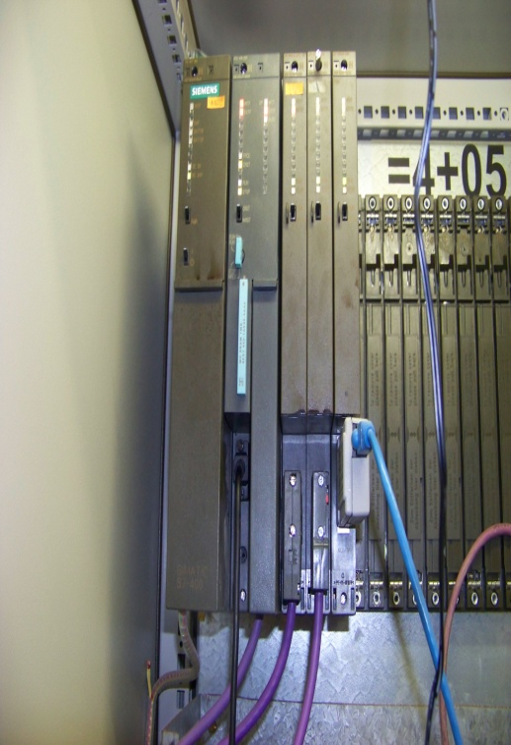
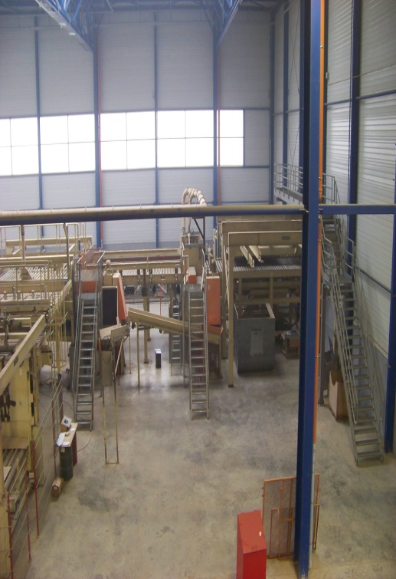
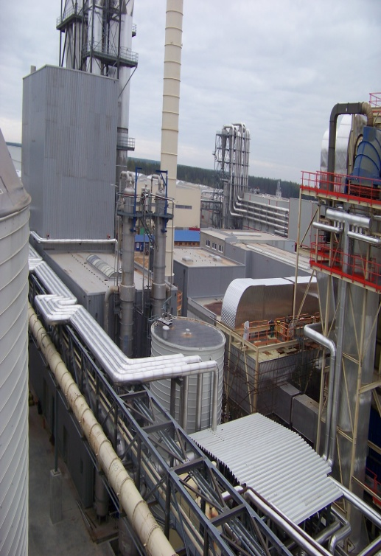
Kronospan - MDF Factory (Belarus)
Automatizare linii tehnologice
Suport tehnic (programatori) pentru modernizarea fabricii MDF Kronospan Belarus

Slide 33
Modernizare Macarale
IPA SA ofera o gama larga de servicii pentru modernizare completa pentru macarale (inclusiv macarale portal duble), poduri rulante, electropalane:
Analiza starii tehnice si dotarilor existente
Evaluare stare macara
Modernizare parti mecanice, inlocuire componente, dupa caz
Refacere parti electrice, cabluri, trasee,
Inlocuire / completare traductoare, elemente de siguranta si de semnalizare

Slide 34
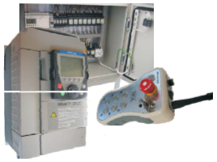
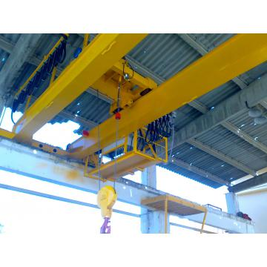
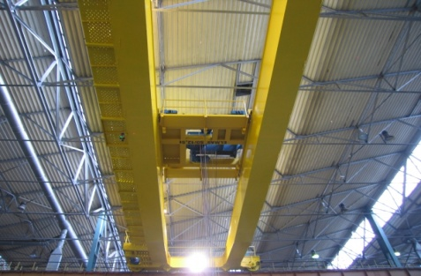
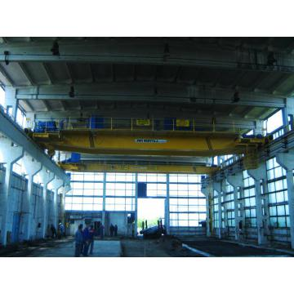
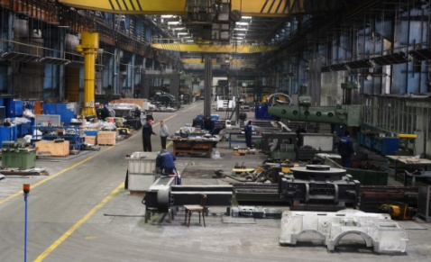
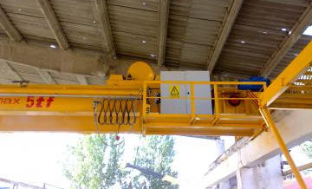
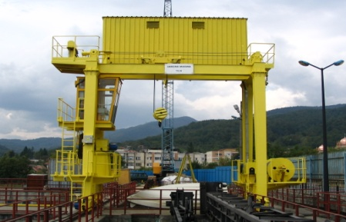
Modernizare Macarale
Modernizare dulapuri electrice si de automatizari
Introducere sistem comanda cu radiocomanda
Refacere carte tehnica a macaralei
Asistenta tehnica la autorizare macara dpdv ISCIR
Service
Referinte:
UMR Rovinari , SEVERNAV
Altur, Artrom, HidroSlatina
Popeci Craiova, Hidro Izbiceni

Slide 35
Modernizare Macarale
Soluţia oferită privind modernizarea sistemului de comandă a instalaţiilor de ridicat utilizând automat programabil şi invertoare conduce, prin avantajele introduse, la o îmbunătăţire sensibilă a performanţelor acestora:
consum energetic scăzut datorită eliminării rezistenţelor din circuitul rotoric al motoarelor electrice, rezistenţe altădată necesare pentru realizarea treptelor de turaţie;
grad sporit de protecţie a motoarelor electrice datorat utilizării invertoarelor;
reconfigurarea facilă a sistemului de comandă a instalaţiilor de ridicat funcţie de necesităţile şi doleanţele beneficiarului;
micşorarea uzurilor mecanice din reductoare datorate lipsei posibilităţii de variaţie continuă a turaţiei;
micşorarea balansului sarcinii prin reglarea optimală a curbelor de accelerare şi decelerare programabile prin intermediul convertizoarelor statice;

Slide 36
Modernizare Macarale
eliminarea uzurilor mecanice datorate folosirii inadecvate a instalaţiilor de ridicat (de exemplu reversări bruşte şi repetate de sens);
creşterea sensibilă a fiabilităţii prin înlocuirea majorităţii elementelor de comutaţie electromecanice cu echipamente electronice;
posibilitatea (recomandată de altfel) de înlocuire a motoarelor asincrone cu rotor bobinat cu motoare asincrone cu rotorul în scurtcircuit, micşorând astfel gradul de mentenanţă la nivelul acestora;
dezvoltarea ulterioară facilă a sistemului în ansamblu poate fi, de exemplu, integrat un sistem radio de comandă de la sol a instalaţiei de ridicat (radiocomandă);
micşorarea gradului de uzură a frânelor prin controlul programat al acestora funcţie de starea motoarelor

Slide 37
Statii de pompare/repompare
Servicii asigurate, livrare sisteme “la cheie”
proiectare sistem automatizare, electric, comunicatie;
realizare dulapuri de automatizare si electrice, system comunicatie;
livrare tehnica de calcul, echipamente locale si dispecer;
realizare pachete de programe;
instalare, punere in functiune;
formare personal de deservire si mentenanta, realizare documentatie as-built, documentatie de utilizare si intretinere.
Sistemul local de monitorizare si control al pompelor poate fi supravegheat pe un calculator PC si inclus intr-un sistem tip SCADA de monitorizare si control de la distanta.

Slide 38
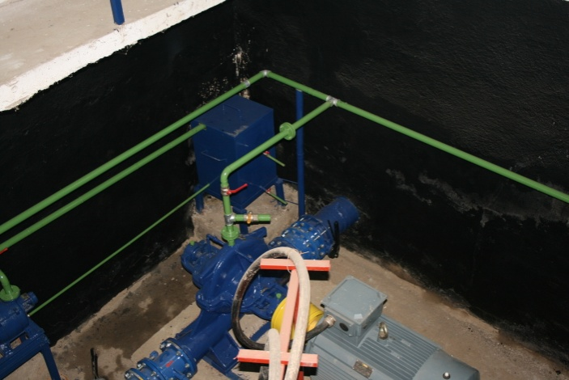
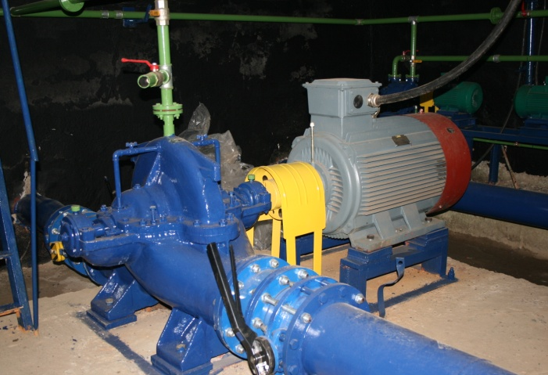
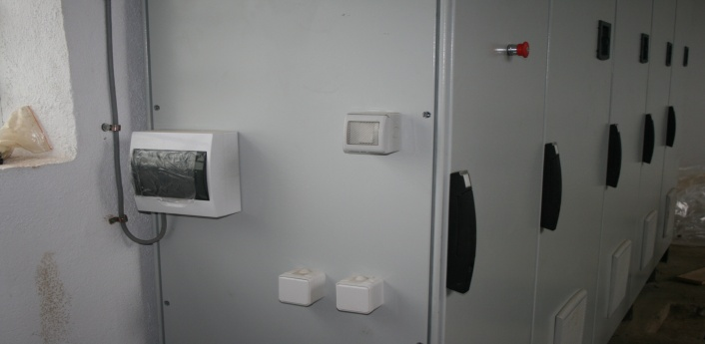
Stații de pompare/repompare, imbunatatiri funciare si irigatii
Referinta sisteme de irigatii Motatei si Gilort
Referinta Regia de Apa Craiova,
Compania de Apa Olt

Slide 39
Stații de pompare / repompare
Referința Stație de pompare Balindru (Sistem de reglare a parametrilor electrici din circuitul de excitație al motorului MOS2)

Slide 40
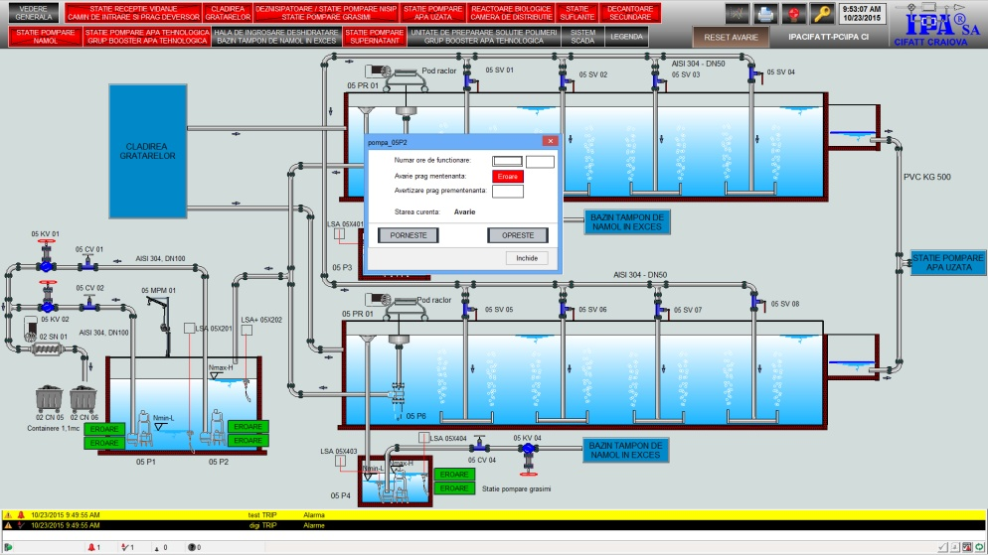
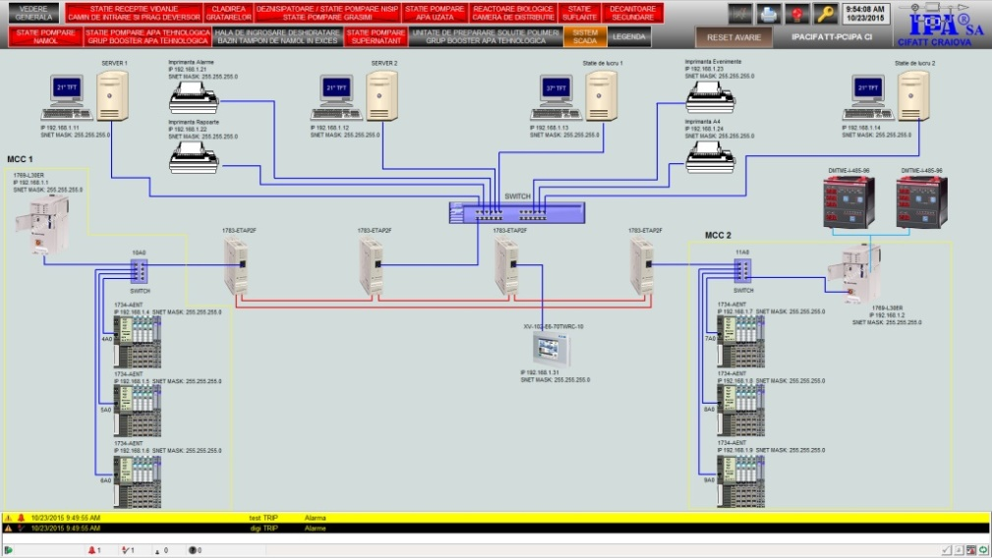
Stații de epurare - Calimanesti
Aplicatia software SCADA de monitorizare si control a statiei de epurare a fost realizatã utilizând mediul de dezvoltare FactoryTalkView .
Sistemul poate fi extins oricând prin integrarea de semnale sau PLC-uri noi, conservând investitia initialã. Aplicatia software SCADA dezvoltatã special pentru Statia de Epurare Calimanesti permite:
monitorizarea la distanta a stãrilor de functionare ale echipamentelor instalate în statia de epurare (pompe, suflante, mixere etc.) .
urmãrirea valorilor instantanee ale parametrilor monitorizaþi în timp real (nivel, MTS, concentratie oxigen, debite etc.) .

Slide 41
Stații de epurare - Calimanesti
configurarea si editarea parametrilor sistemului .
controlul de la distantã al utilajelor si echipamentelor .
accesarea informaþiilor la mai multe niveluri de securitate .
gestionarea si arhivarea alarmelor .
crearea automatã de rapoarte în format Excel .
urmãrirea în timp real a parametrilor sub formã graficã si arhivarea acestora (trenduri) .
mentenanta preventivã a utilajelor statiei de epurare .
monitorizarea sistemului de comunicatii implementat .
vizualizarea si controlul prin interfata Web Client.

Slide 42
Modernizare instalatie automatizata de prelucrare a betonului celular autoclavizat (BCA)
Functiile sistemului:
Translatie si blocare masina;
Control al clapetelor si lamelelor;
Taiere calota BCA in sectiune longitudinala prin translatia masinii;
Taiere calota BCA in sectiune transversala, prin oscilatie pe vertical;
Sistem de absorbtie reziduuri calota superioara cu ajutorul unui exhaustor;
Manipulare gratar al calotei;
Sincronizare retragere grebla de fixare a calotei cu translatie masina;
Comenzi de interblocare cu benzile transportoare slam de deseu;
Comenzi de interblocare cu malaxoare si omogenizatoare;
Protectie si semnalizare alarme;
Macon Deva, Prefab Calarasi, Celco Cta, reinginerizate de
IPA

Slide 43
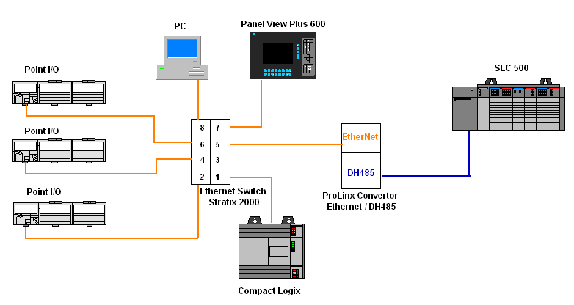
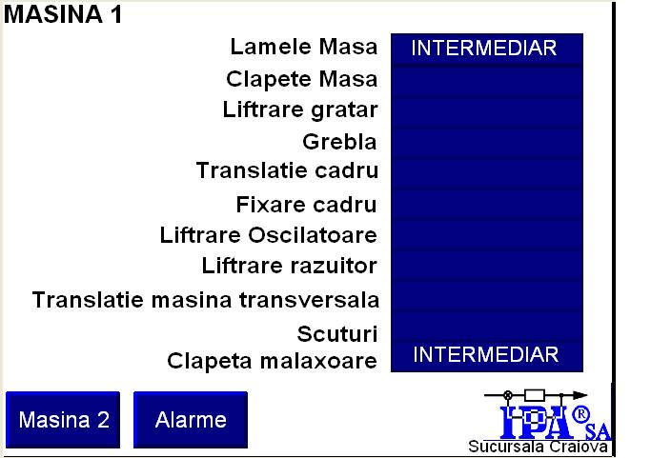
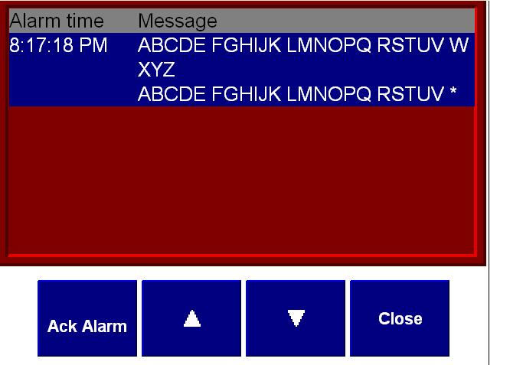

Modernizare instalatie automatizata de prelucrare a instalatiei de taiat BCA

Slide 44
Sistem conducere linie neutralizare, apa demineralizata - termocentrale
Sistemul este unul deschis, ierarhizat, de tip SCADA, ce permite dezvoltarea ulterioară hardware şi software, in etape, cu adaugarea a noi functii si module, atât la nivelul staţiilor de proces şi operare cât şi la nivelul sistemului de comunicaţie.
Sistemul de conducere este prevăzut cu posibilitatea de conectare la un nivel ierarhic superior de supraveghere al centralei şi la sisteme de tip SCADA de monitorizare la nivelul dispecerului central (ODBC – Data Exchange Raports).
Sistemul permite realizarea tuturor funcţiilor de bază ale instalaţiei de automatizare:
achiziţie şi procesare date;
supraveghere; reglare automată a parametrilor de funcţionare; comandă şi interblocări;
conducere automată secvenţială
  conducere in regim automat / manual / avarie
  comutare a comenzilor
  autodiagnoza pentru automatul programabil / traductoare si elemente de executie
interfaţa om – proces;
stocare date pentru arhivare şi determinarea evoluţiei în timp;
comunicaţia în sistem;
engineering.

Slide 45






Sistem conducere linie neutralizare, apa demineralizata - termocentrale
Controlul (comanda) se asigura pentru bucle reglare, vane de închidere cu acţionare electrică/electropneumatică, vane de reglare cu acţionare electrică, motoare / convertizor.

Slide 46
Monitorizare parametri tehnici depozit de cereale
Pachetul de programe realizat asigura:
urmarirea parametrilor tehnici intr-un depozit de cereale
avertizare vizuala in cazul aparitiei unei erori la unul din elementele de executie sau a lipsei comunicatiei intre automatul programabil si PLC.
actionarea elementelor de executie prin intermediul calculatorului.
Pentru realizarea acestor cerinte s-a realizat un sistem de tip SCADA ce include automatul programabil Modicon M340 si un calculator pe care s-a realizat o schema sinoptica in conformitate cu planurile de realizare ale silozului

Slide 47

Monitorizare parametri tehnici depozit de cereale
Legatura intre calculator si PLC
este de tip Ethernet folosind
protocolul MODBUS.
Programul pentru PLC a fost
dezvoltat in limbaj ladder folosind
mediul de dezvoltare UnityPro
(Schneider Electric). Programul pentru PC a fost dezvoltat folosind software-ul VijeoCitect (Schneider Electric).

Slide 48
2. Sisteme informatice
In decursul timpului IPA SA a dezvoltat solutii, sisteme si platforme informatice, deservind o plaja larga de domenii: e-Health, mediu, energie, e-Government, e-Learning, agricultura, afaceri
Sistemele informatice au fost proiectate si dezvoltate in contracte de cercetare din cadrul planurilor nationale de cercetare-dezvoltare-inovare, planurilor sectoriale ale unor ministere, programelor finantate din fonduri structurale, precum si in cadrul unor contracte directe

Slide 49
Sisteme informatice
Sistemele si platformele informatice au fost realizate utilizand tehnologii web si o arhitectura de tip three tier formata din nivel de date, nivel de aplicatie si nivel de prezentare a datelor
Unele din sisteme au inclus comunicatii peste Internet intre subsisteme informatice, comunicatii realizate prin implementarea de servicii web cu comunicatie criptata a datelor utilizand tehnologia PKI bazata pe mecanismul cheie publica – cheie privata
Toate sistemele realizate au inclus baze de date

Slide 50
Sisteme informatice
Tehnologiile utilizate in realizarea sistemelor informatice sunt:
  pentru baze de date: Oracle DataBase Express Lite, MySQL, MS SQL Server
  pentru nivelul de aplicatie (business logic): PHP, JavaScript, Ajax
  pentru servicii web: SOAP, PHP, PKI
  pentru nivelul de prezentare a datelor: HTML, PHP, JavaScript

Slide 51
Sisteme informatice
Principalele referinte
Platforma de depunere si evaluare online a planurilor de afaceri
Sistem Electronic de Informare şi Mediere pentru Munca la Domiciliu, Valorificarea Produselor şi Serviciilor din Gospodarie şi Găsirea de Oportunitati de Afaceri în Zone Slab Dezvoltate Economic (SIMVAPS)
Sistem informatic integrat judeţean/regional bazat pe Interconectarea Instituţiilor Publice şi destinat Furnizării de Servicii Electronice către Cetăţeni şi către Mediul de Afaceri (SINTESERV)
Sistem informatic integrat pentru identificarea, evaluarea, planificarea şi gestionarea fondului naţional de plante medicinale, aromatice şi tinctoriale
Sistem informatic de gestiune a procedurilor medicale cu radiatii ionizante si a dozelor primite de pacient – RXINFO

Slide 52
Sisteme informatice
Principalele referinte
Portalul Român de Mobilitate pentru Cercetatori (ROMOB)
Sistem Inteligent si Interactiv de eLearning pentru functionarii din Administratia publica
Portal-ul Primariei Giurgiu
Aplicatie eTax de informare si plata on-line a taxelor si impozitelor locale (Municipiul Giurgiu)
Aplicatie eTax de informare si plata on-line a taxelor si impozitelor locale (Municipiul Sighetul Marmatiei)
In continuare sunt prezentate pe scurt doua din sistemele informatice realizate

Slide 53
Sisteme informatice
Sistem informatic integrat pentru identificarea, evaluarea, planificarea şi gestionarea fondului naţional de plante medicinale, aromatice şi tinctoriale
Singurul sistem de acest fel din Europa Centrala si de Sud-Est si unul din putinele din Europa
Portalul a fost realizat in cadrul Planului Sectorial de CDI al Ministertului Cercetarii
Proiectul a urmărit evaluarea unitară a domeniului plantelor medicinale, aromatice şi tinctoriale şi centralizarea datelor la nivel naţional
Sistemul informatic, accesabil prin reţeaua Internet (www.plante-medicinale.ro ), conţine informaţie complexă aferentă unui număr de 420 de specii de plante medicinale, aromatice şi tinctoriale şi unui număr de 1424 de substanţe chimice care se găsesc în speciile respective.
Sistemul este instalat la beneficiarul USAMV Bucuresti unde functioneaza neintrerupt de peste opt ani, fiind intens accesat (peste 66000 accesari, din care peste 37000 utilizatori distincti)

Slide 54
Sisteme informatice
Sistem informatic integrat judeţean/regional bazat pe Interconectarea Instituţiilor Publice şi destinat Furnizării de Servicii Electronice către Cetăţeni şi către Mediul de Afaceri (SINTESERV)
Sistemul a fost realizat in cadrul Programului CEEX-Cercetare de Excelenta finantat de catre Ministerul Cercetarii, beneficiarul fiind Consiliul Judetean Dambovita
In cadrul sistemului IPA a proiectat, dezvoltat, testat si instalat la beneficiar urmatoarele module:
Biblioteca legislativa a Consiliului Judetean
Aplicatia de Informare privind taxele si impozitele locale
Modulele se afla in exploatare la beneficiar de peste opt ani, fiind accesate intens de catre cetateni (http://sinteserv.cjd.ro/bld/ )

Slide 55

Your Partner in Process Automation

